Slide 1
Министерство образования и науки Республики Казахстан
ГККП «Высший колледж, город Кокшетау» при управлении образования Акмолинской области
ПРЕЗЕНТАЦИЯ УРОКА

Slide 2
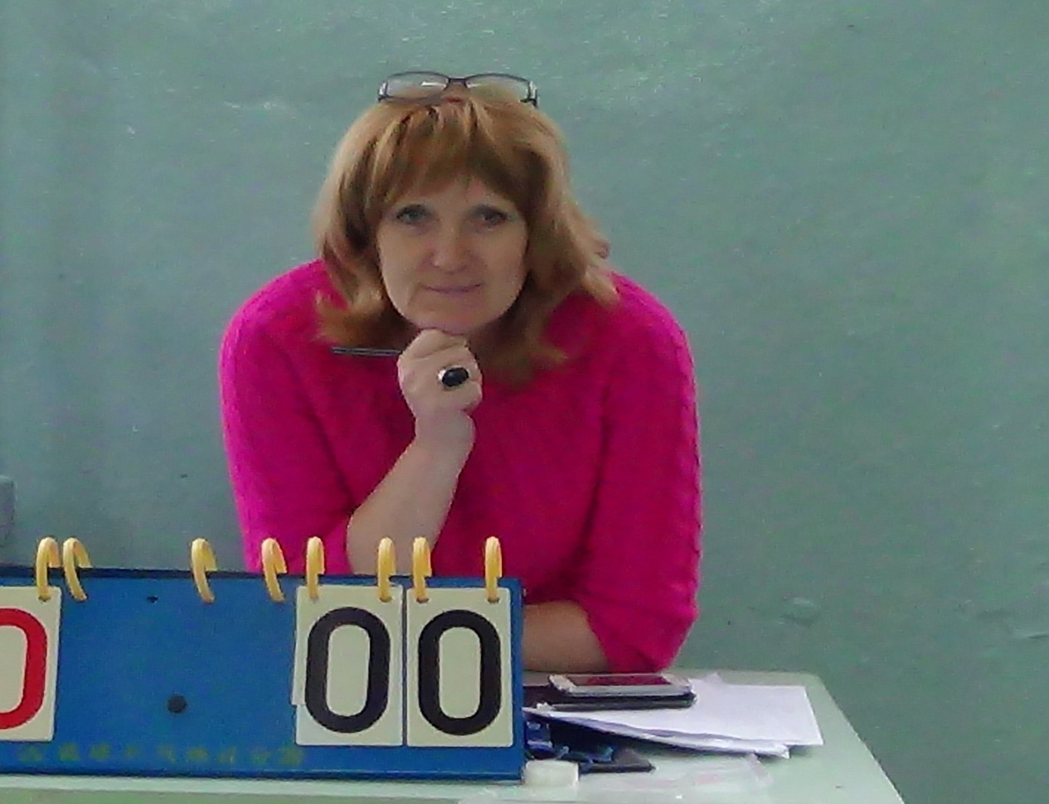
Раджабова Надежда Владимировна – преподаватель физической культуры образование высшее, высшая категория, педагогический стаж 27 года

Slide 3
Урок физической культуры
Тема урока: Баскетбол. Броски в кольцо в движении. Совершенствование упражнения «Ведение – 2 шага - бросок в кольцо»
Цели и задачи урока:
Обучающая: Перемещение. Ведение мяча. Броски в кольцо. Передачи мяча различными способами.
Содействовать выполнению правил при выполнении игровых упражнений.
Развивающая: развитие координации движения, ловкости, скоростных качеств,
Воспитывающая: реальная самооценка личности, чувство товарищества, основ техники безопасности при работе с мячом
Оборудование и инвентарь: мячи баскетбольные, скакалки, теннисные шарики, свисток, секундомер..

Slide 4
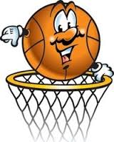
Место проведения: спортивный зал (9*18)
Тип урока: комбинированный
Метод проведения: индивидуальный, поточный, соревновательный метод

Slide 5
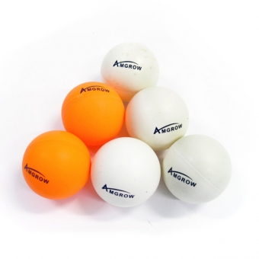
Соревновательный метод позволяет:
- стимулировать максимальное проявление двигательных способностей и выявлять уровень их развития;
- выявлять и оценивать качество владения двигательными действиями;
- обеспечивать максимальную физическую нагрузку; содействовать воспитанию волевых качеств.
Для этого все занимающиеся делятся на 3 команды. Каждая команда имеет свой цвет одежды. За каждое упражнение выполняемое на уроке команда оценивается следующим образом :
За упражнение выполненное на отлично получает оранжевый шарик;
За упражнение выполненное на хорошо получает белый шарик.

Slide 6
Ход урока вводно-подготовительная часть:
Построение,
приветствие,
проверка присутствующих,
сообщение темы и цели занятия;

Slide 7
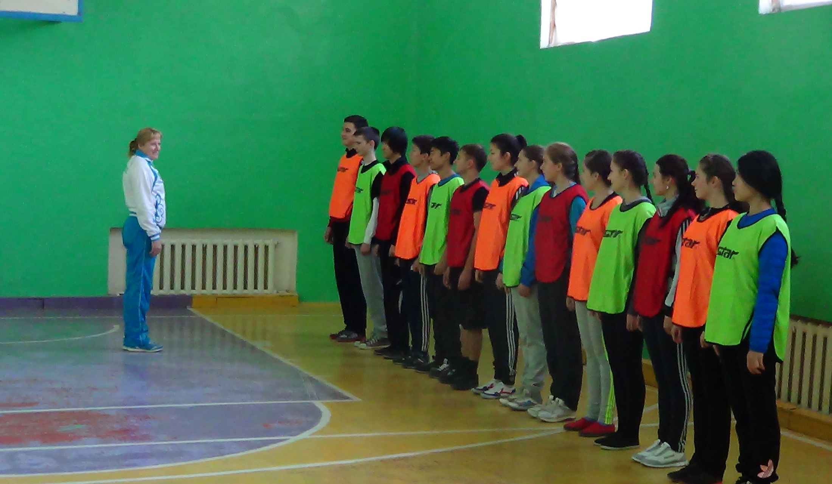

Slide 8
Напомнить правила безопасности при занятиях баскетболом
заниматься в обуви, имеющей жесткое сцепление с поверхностью пола или площадки;
начинать игру, делать остановки в игре и заканчивать игру только по команде учителя;
избегать падений и столкновений с игроками, ударов по различным частям тела других игроков;
уметь пользоваться игровым инвентарем и оборудованием;
при получении травмы прервать игру, поставить в известность преподавателя и, при необходимости, обратиться за медицинской помощью.

Slide 9
Разновидности ходьбы
На носках, руки вверху;
На пятках, руки за голову;
На внешней стороне стопы;
На внутренней стороне стопы;

Slide 10
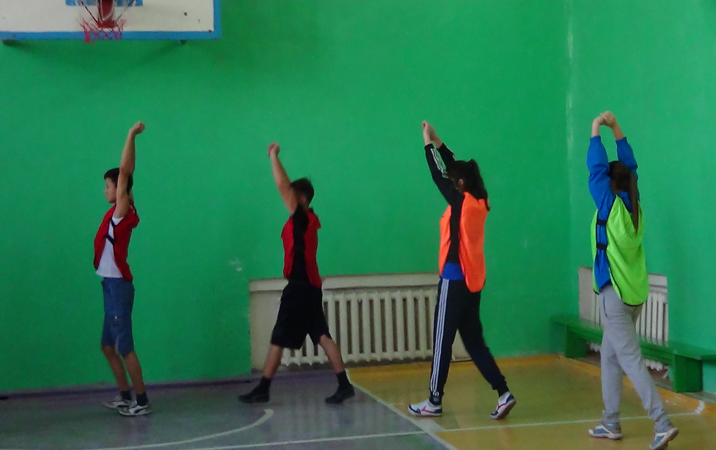

Slide 11
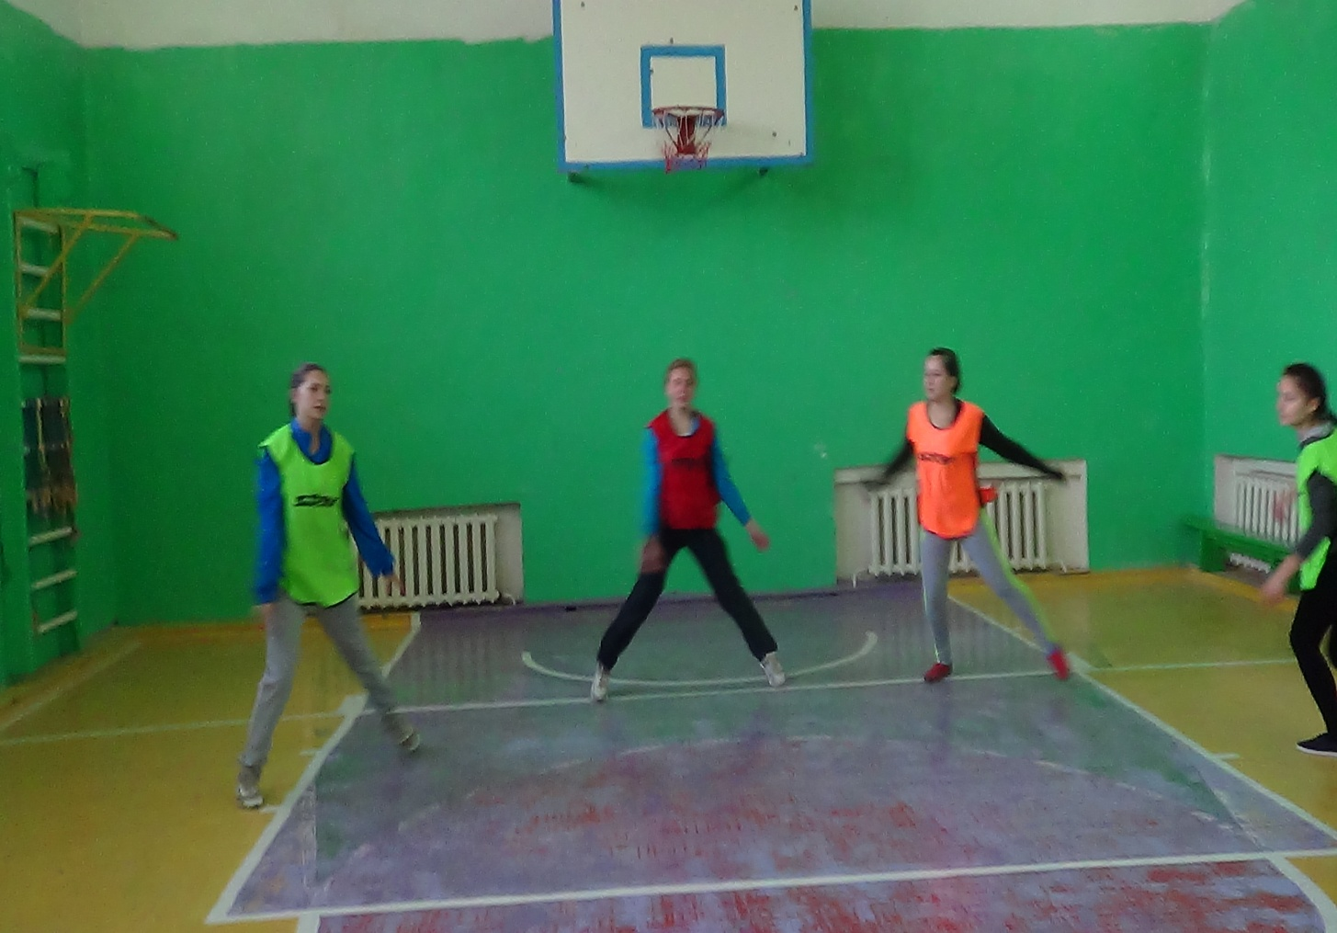
Разновидности бега
Правым боком приставным шагом, круговые движения рук вперед;

Slide 12
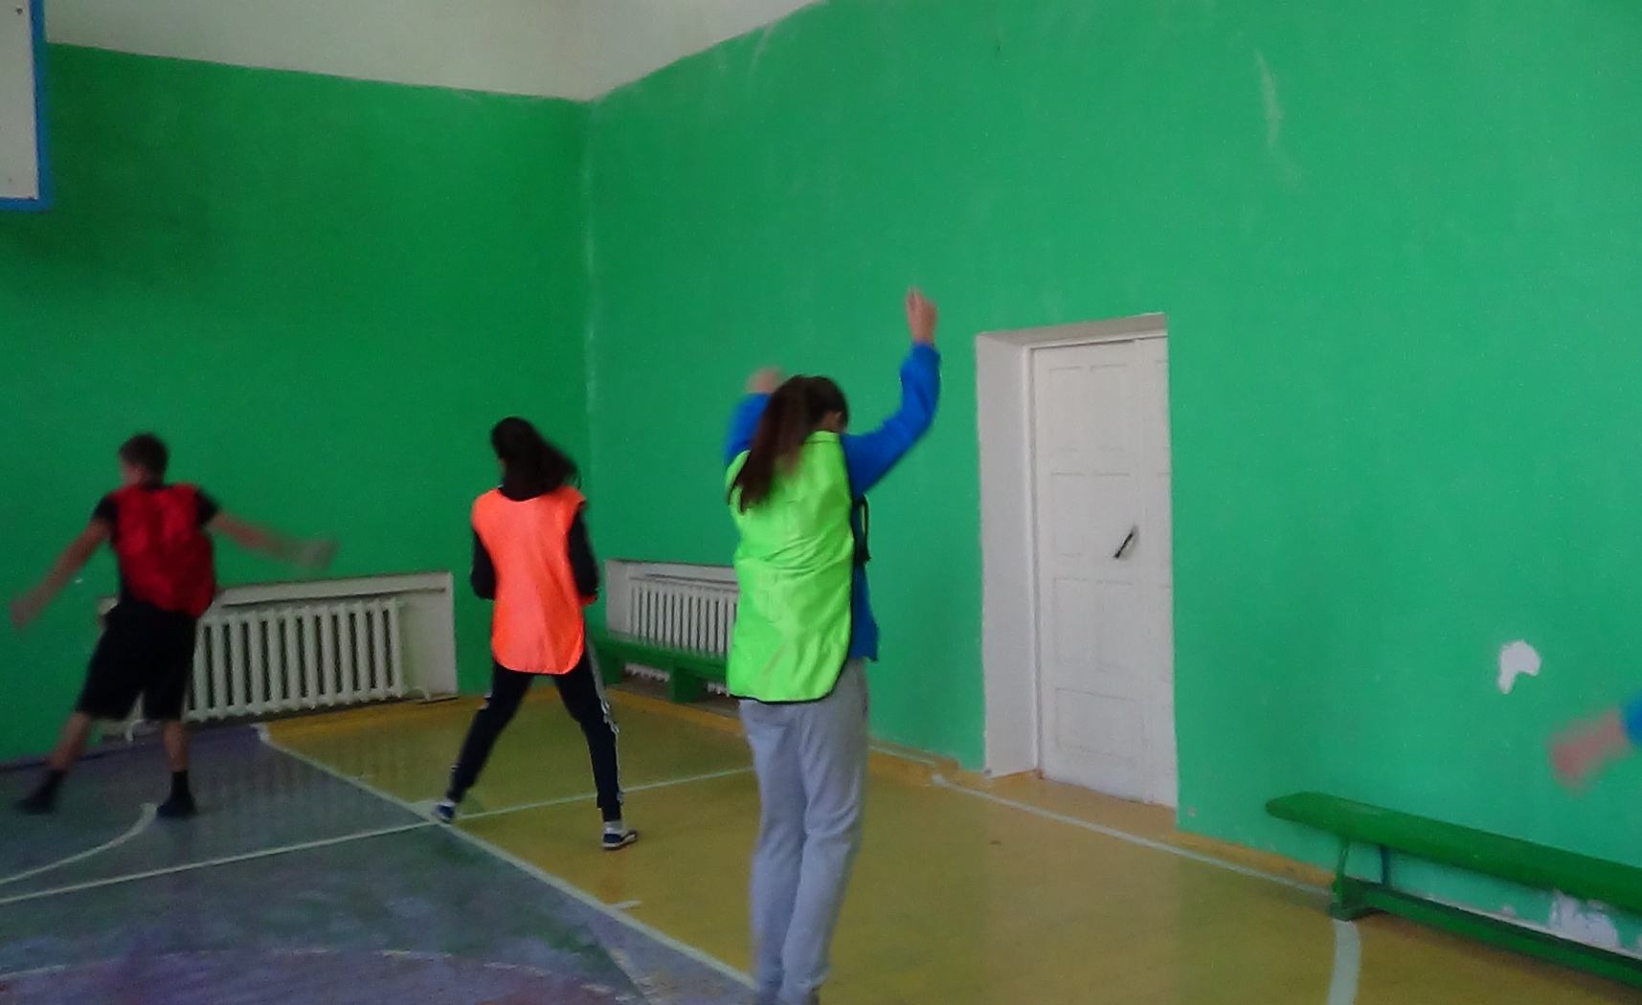
Левым боком приставным шагом, круговые движения рук назад

Slide 13
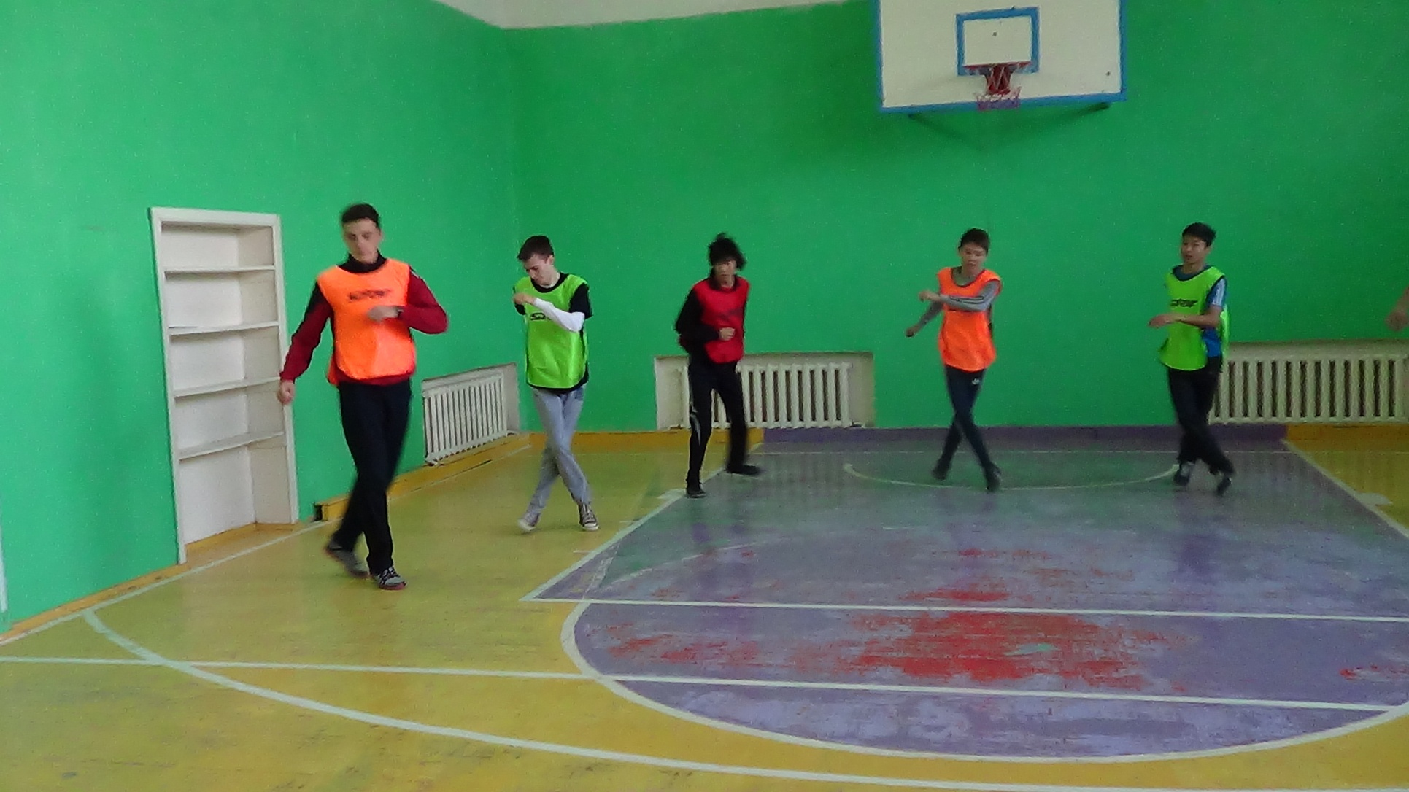
Правым боком скрестным шагом

Slide 14
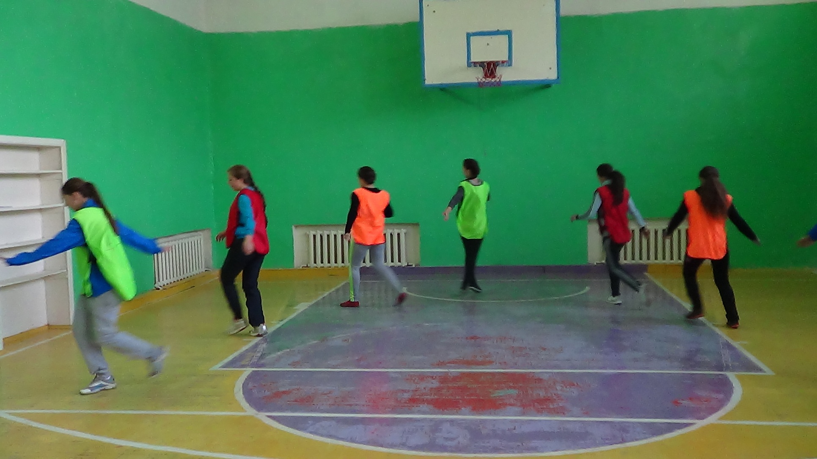
Левым боком скрестным шагом

Slide 15
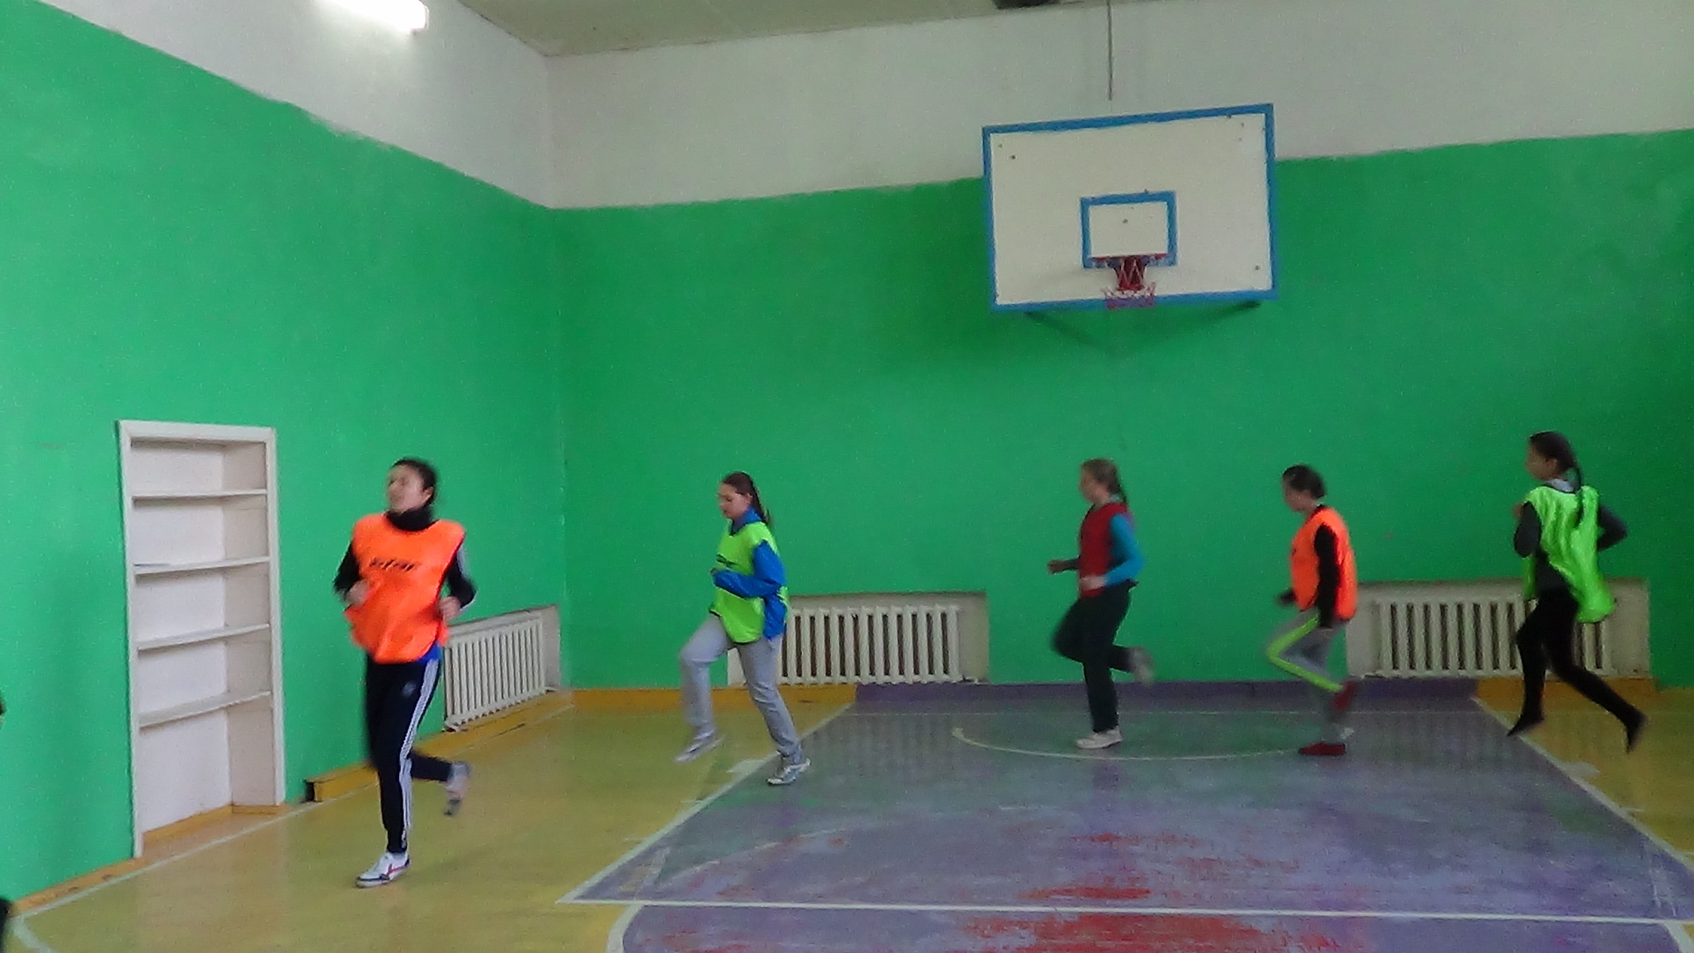
С высоким подниманием бедра

Slide 16
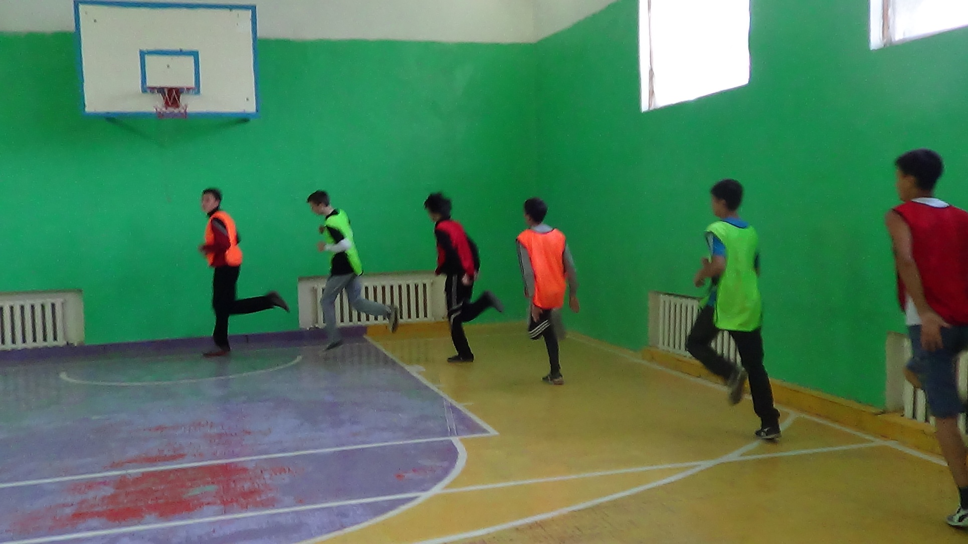
С захлёстом голени назад

Slide 17
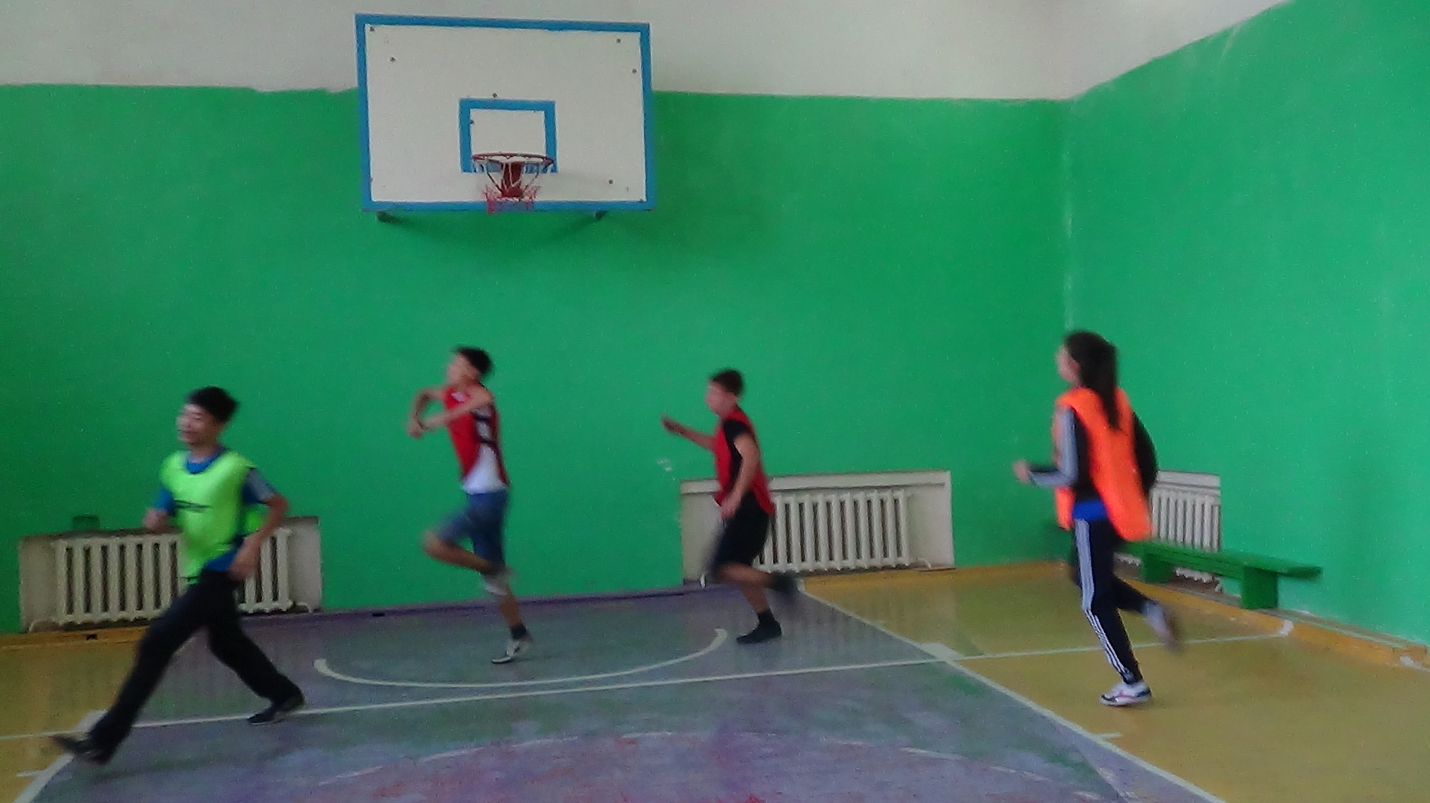
С подскоками

Slide 18
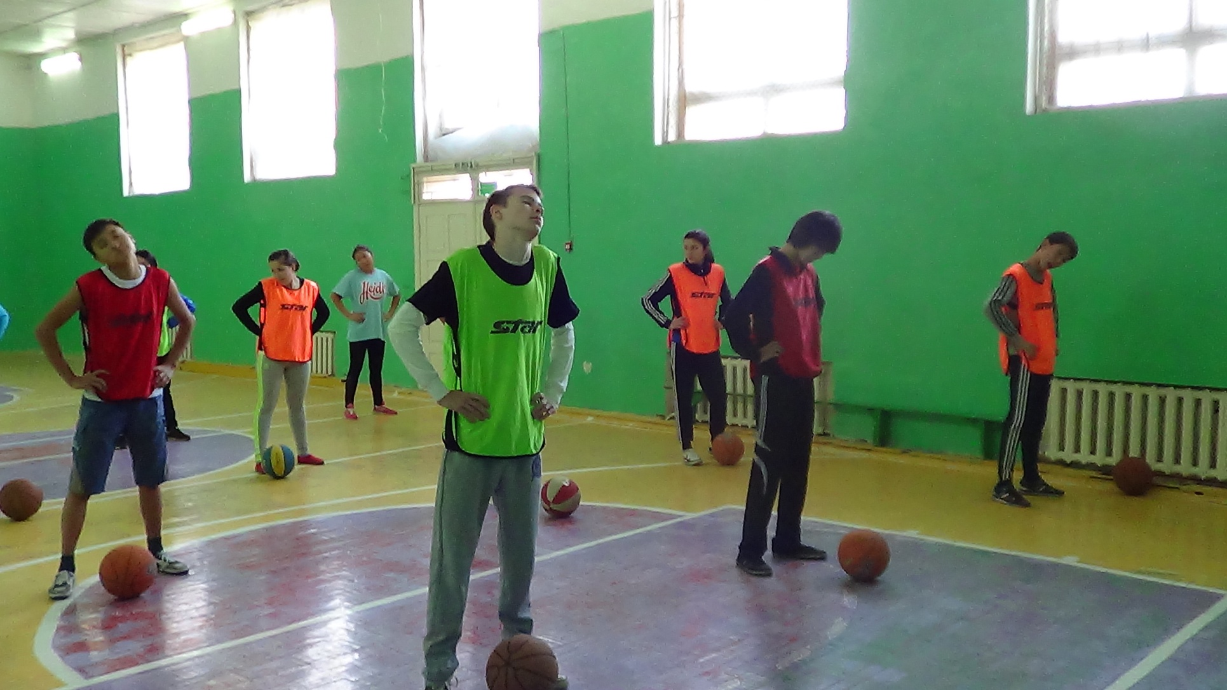
Общеразвивающие упражнения
Руки на поясе, ноги на ширине плеч – круговые движения головы;

Slide 19
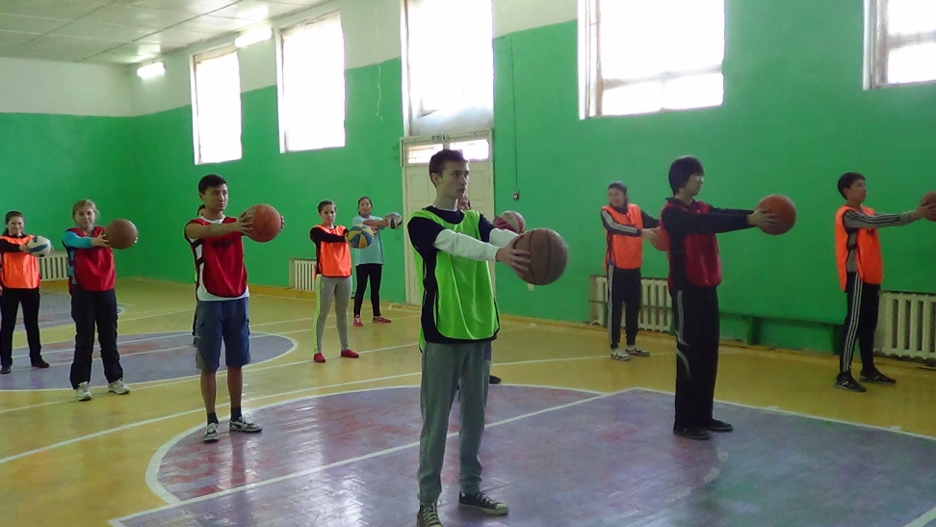
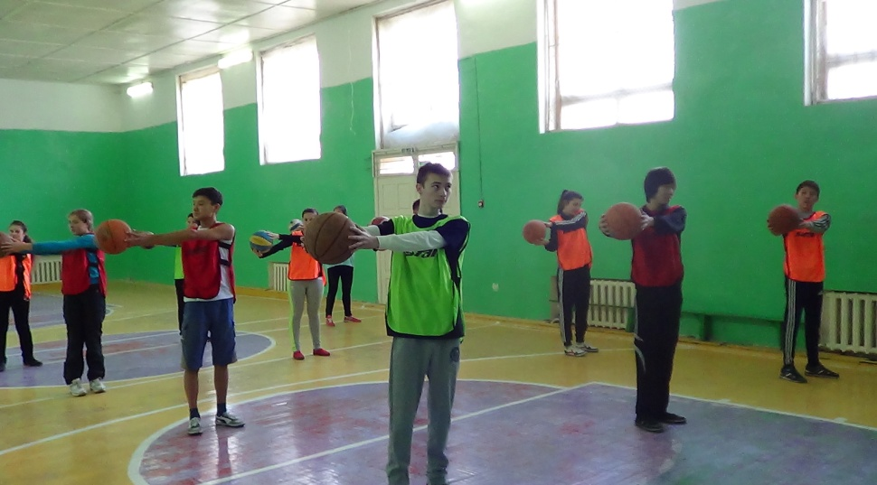
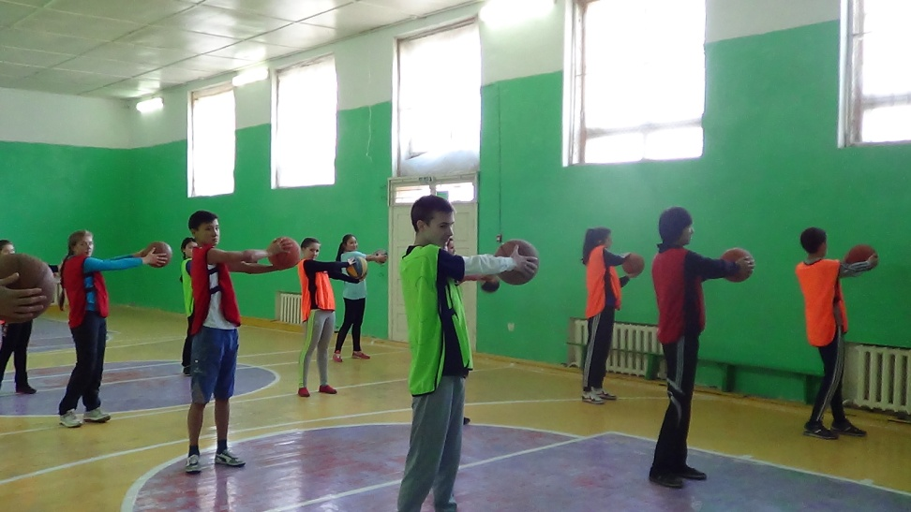
Ноги на ширине плеч, руки с мячом вытянуты вперёд- повороты туловища в правую и левую сторону

Slide 20
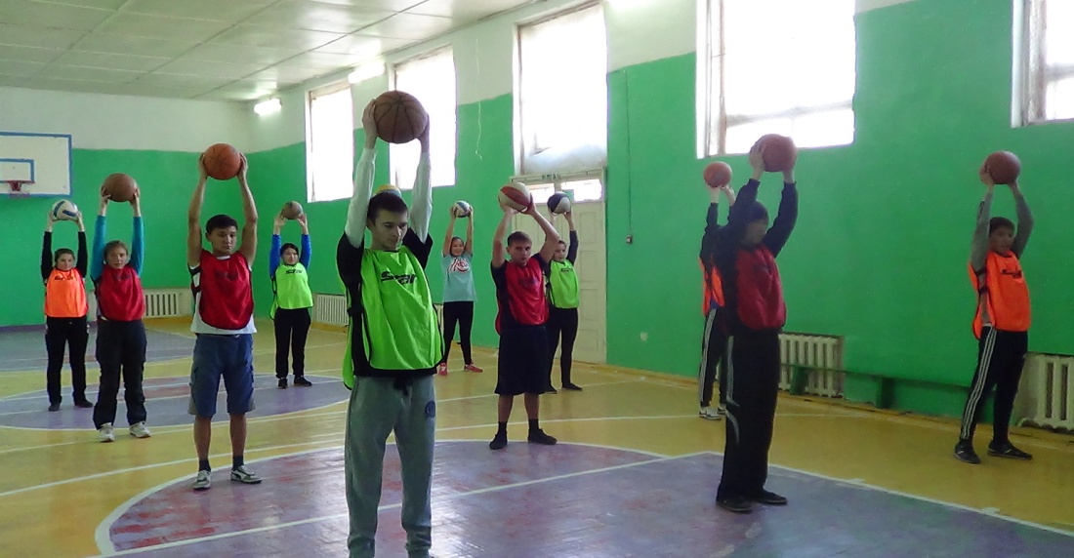
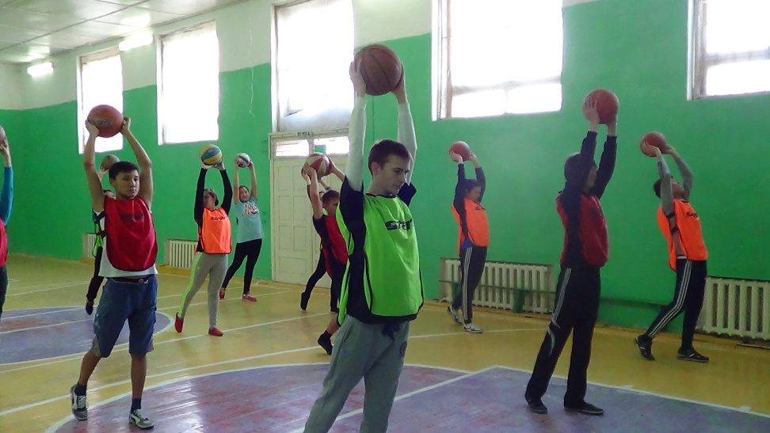
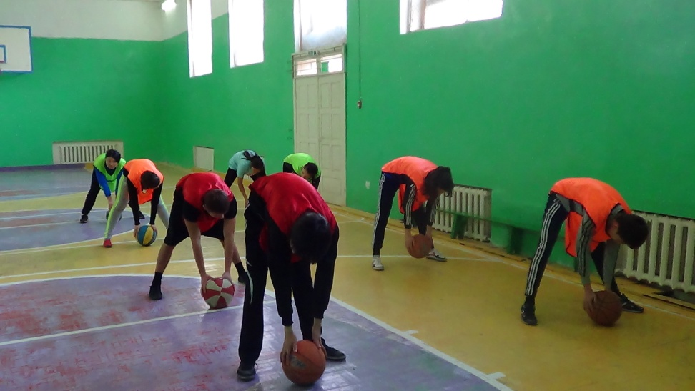
Исходное положение – ноги на ширине плеч, мяч в руках поднят над головой. Наклоны туловища вперед и назад

Slide 21
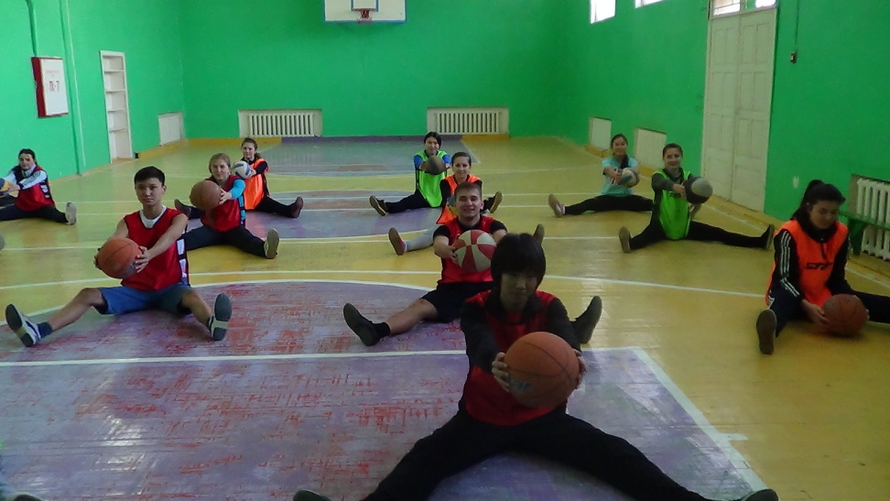
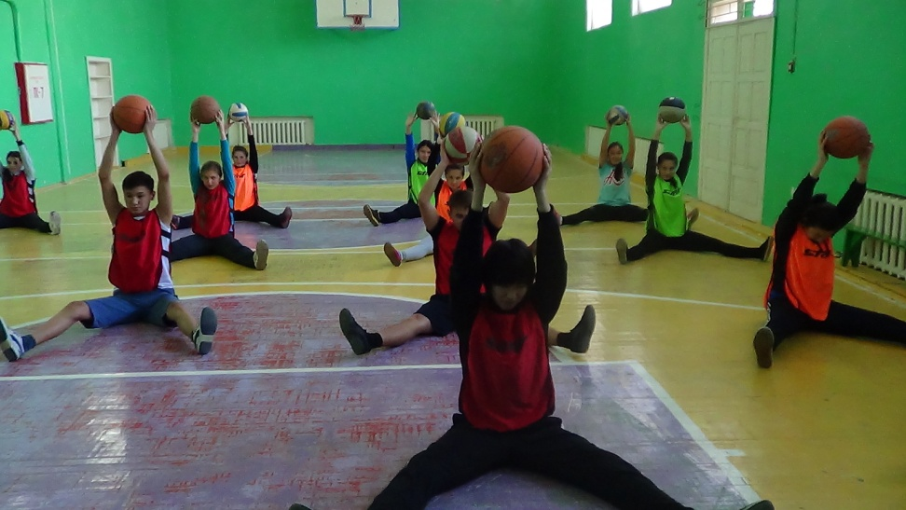
Исходное положение – сидя на полу, мяч перед собой. Поднять мяч над собой, прогнуться.

Slide 22
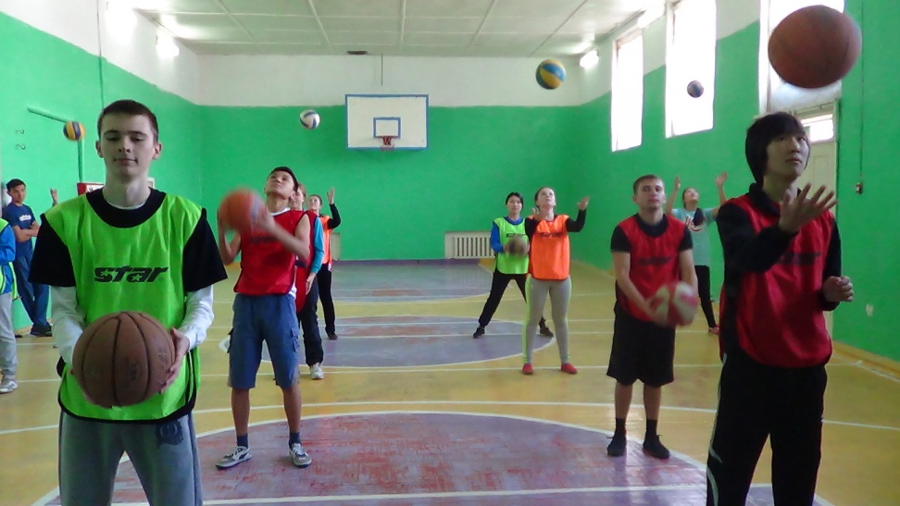
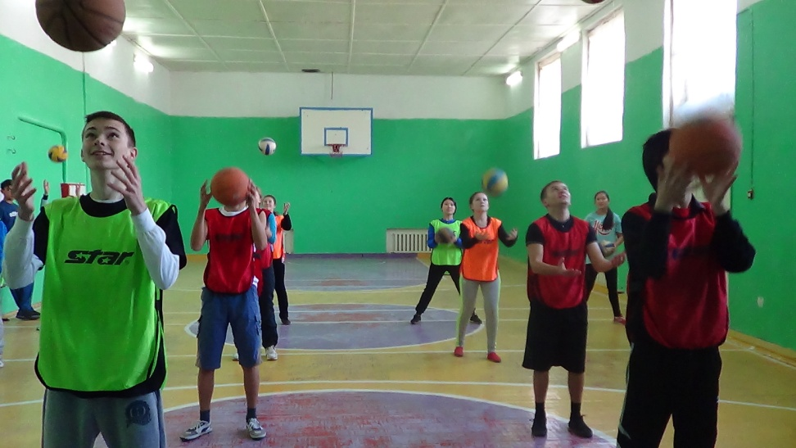
Подбрасывание и ловля мяча – подбросить правой рукой, поймать левой рукой; подбросить левой рукой поймать правой рукой; подбросить двумя руками поймать одной рукой

Slide 23
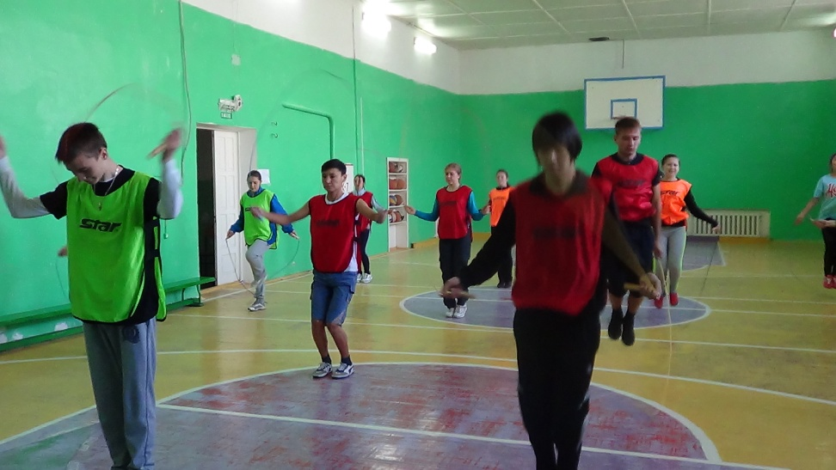
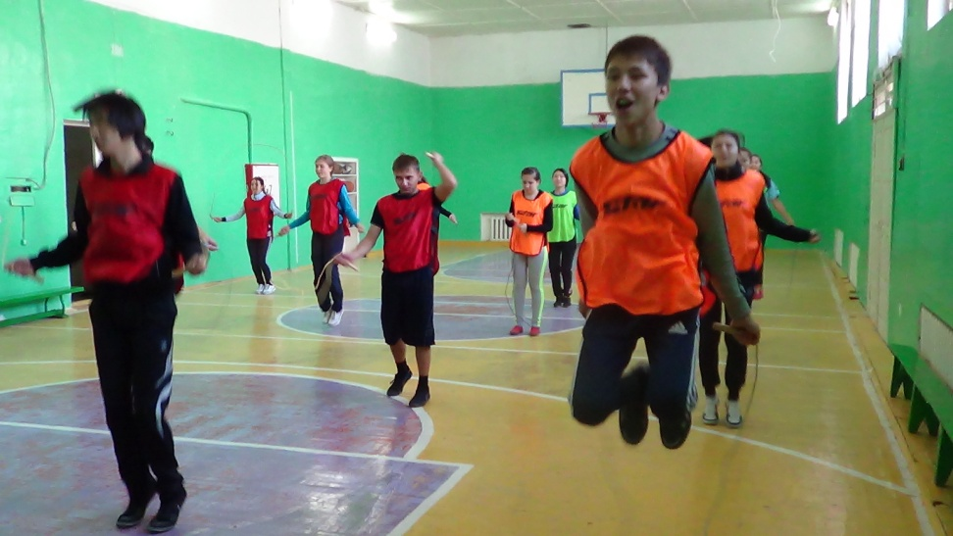
Прыжки через скакалку

Slide 24
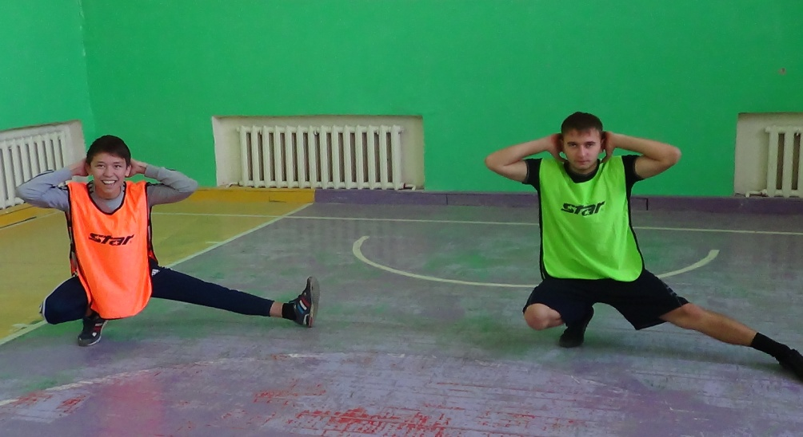
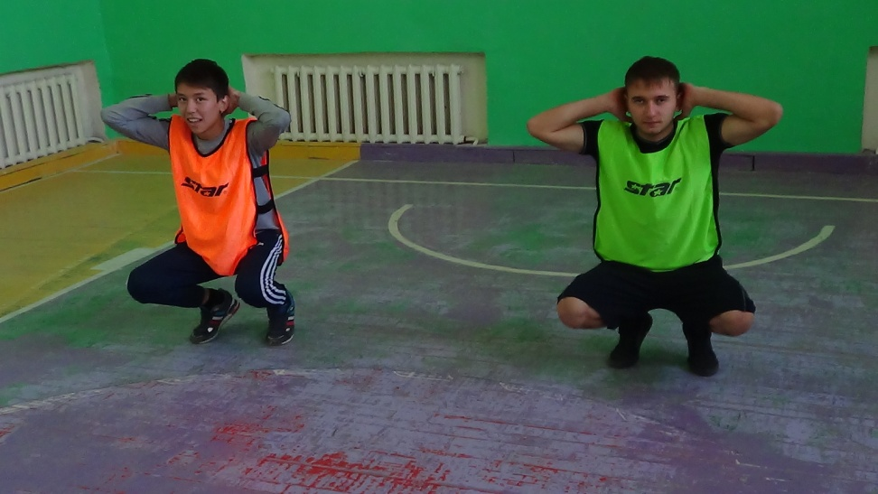
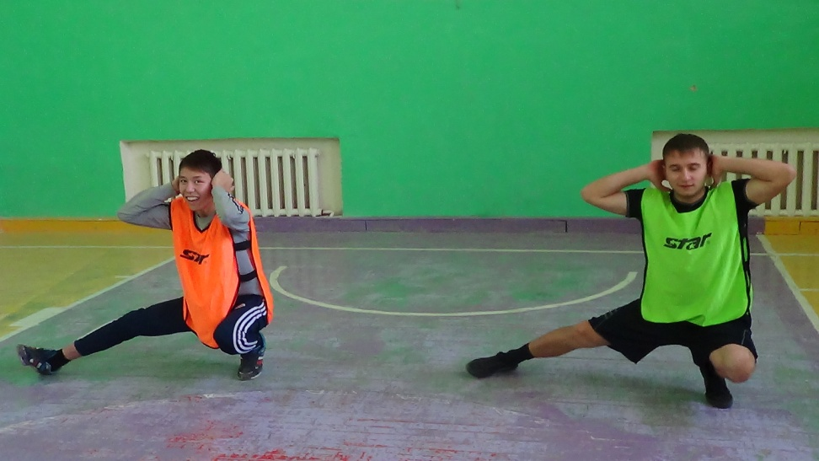
Приседания;
Перекаты

Slide 25
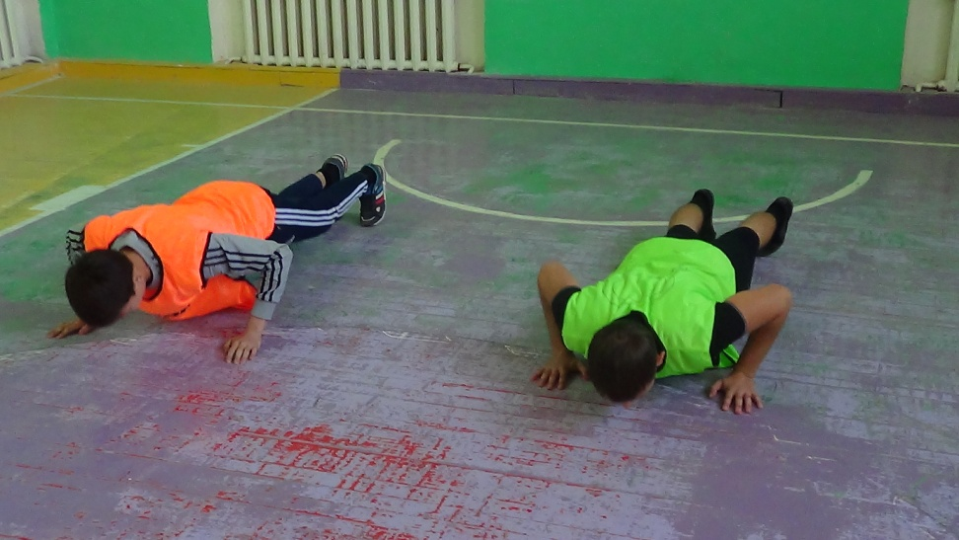
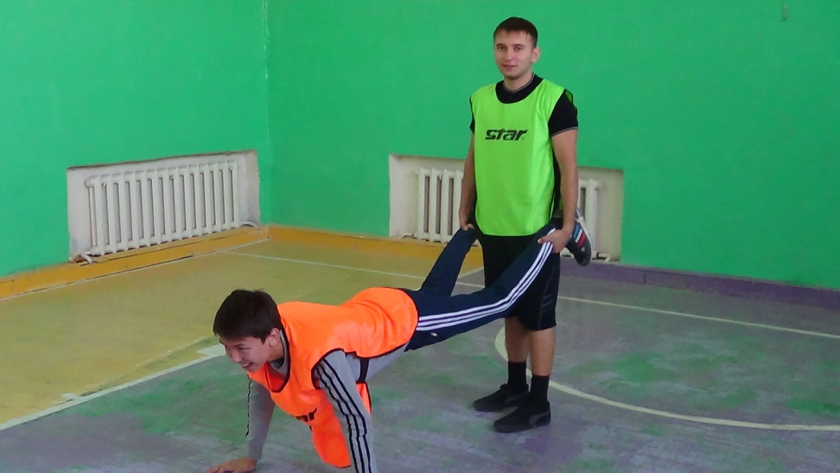
Сгибание и разгибание рук в упоре лёжа на полу;
Ходьба на руках с партнёром (тележка)

Slide 26
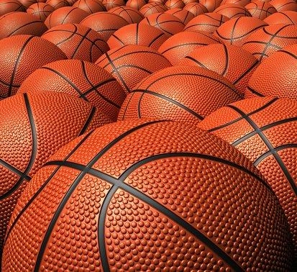
Основная часть урока
Работа с мячами
Перестроение в две колонны

Slide 27
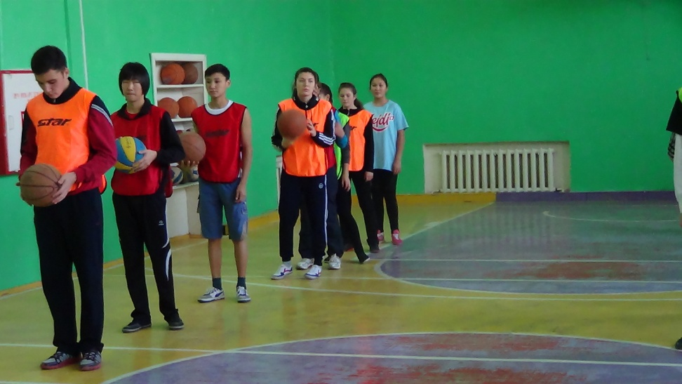
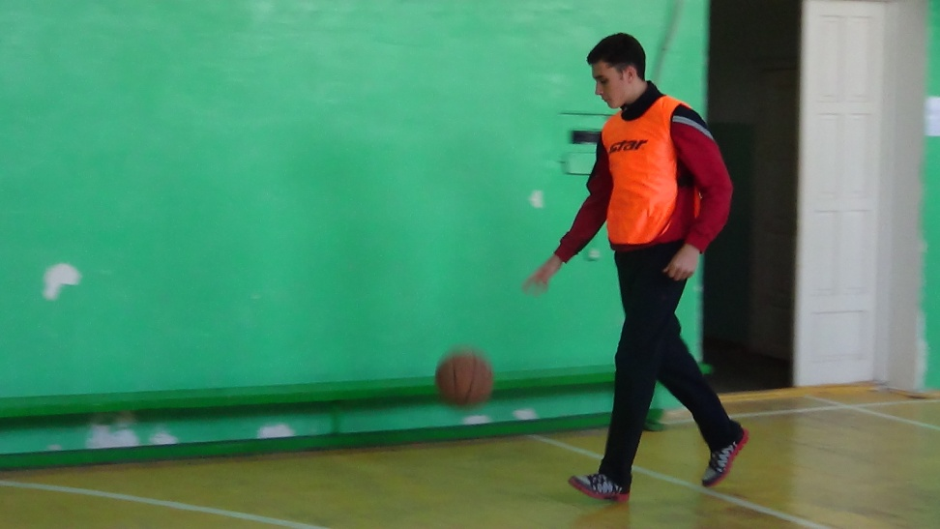
Ведение мяча

Slide 28
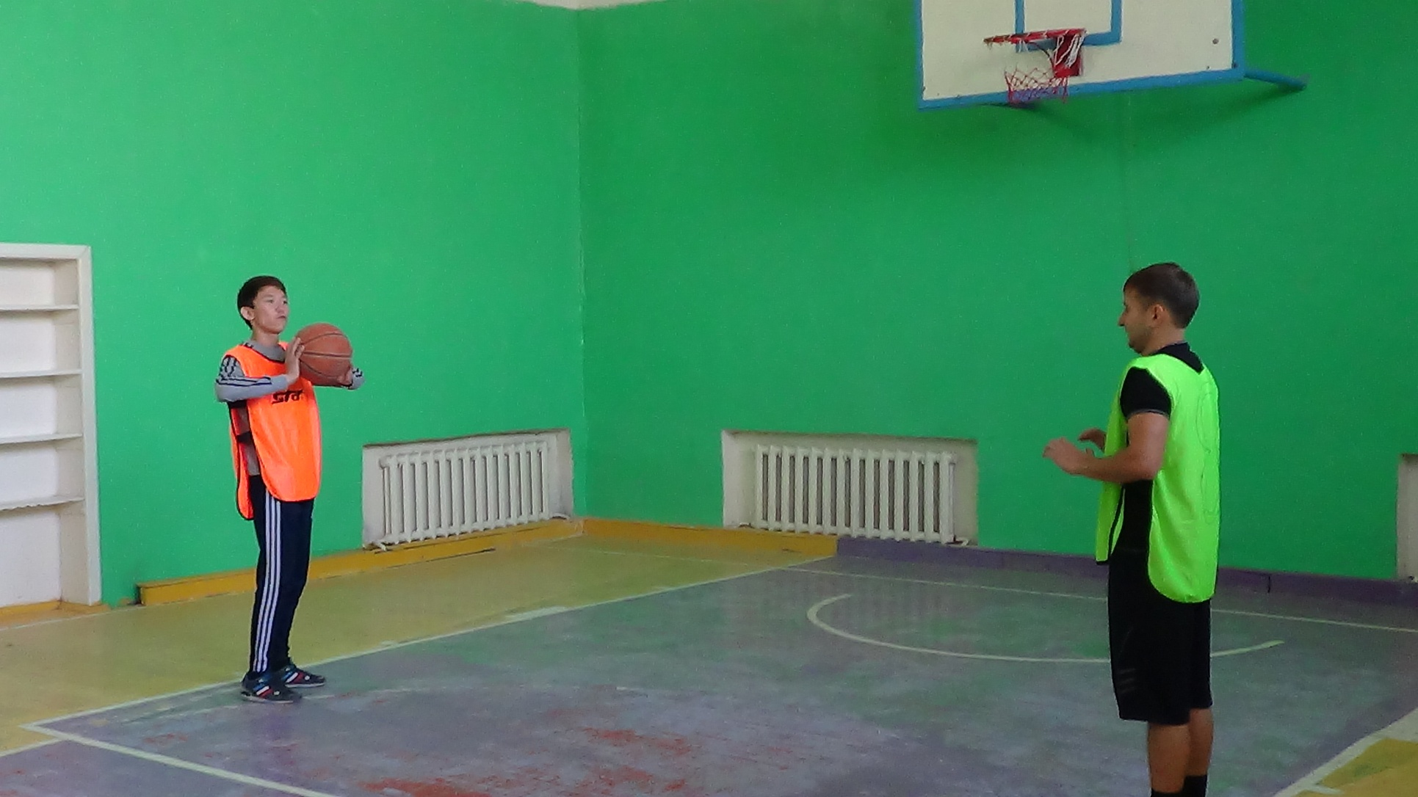
ПЕРЕДАЧИ В ПАРАХ В ДВИЖЕНИИ ПО ЗАЛУ

Slide 29
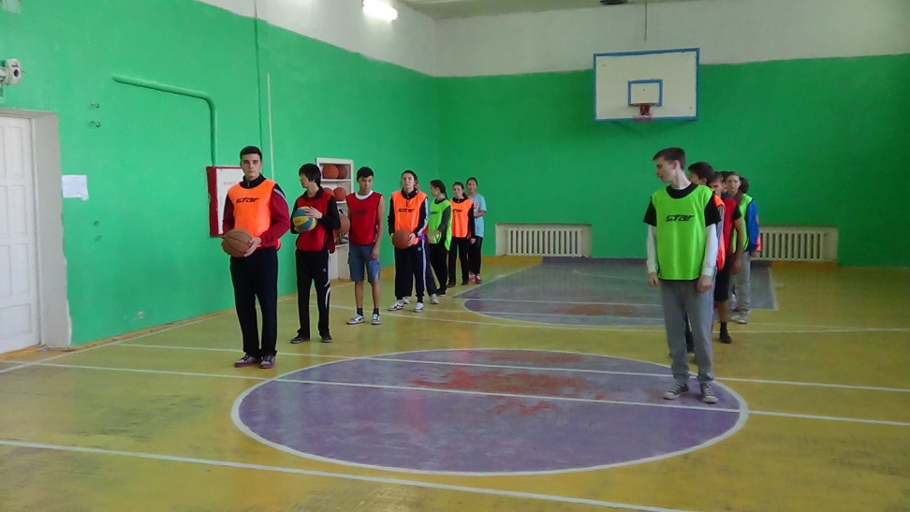
Ведение -2 шага - бросок в кольцо
Игрок стоящий в колонне с мячом выполняет упражнение «ведение-2 шага - бросок в кольцо»
С противоположной колонны игрок сопровождает игрока с мячом. После выполнения упражнения первым игроком «снимает» мяч и уходит в колонну где стоят игроки с мячами. А тот что выполнил упражнение переходит в колонну где игроки стоят без мяча.

Slide 30
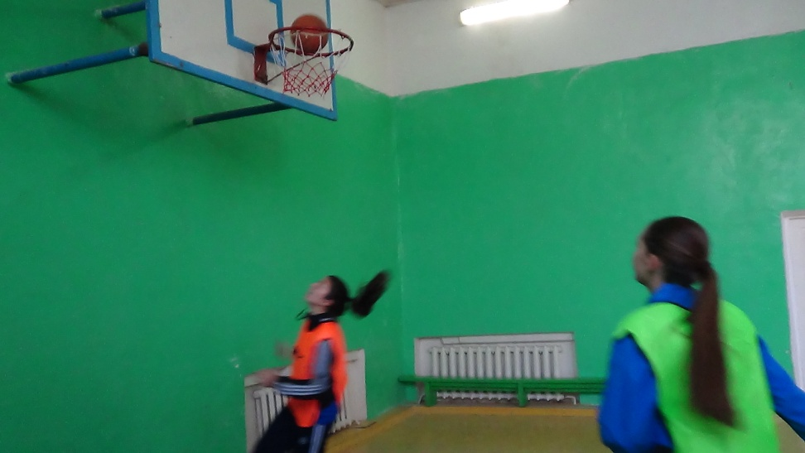
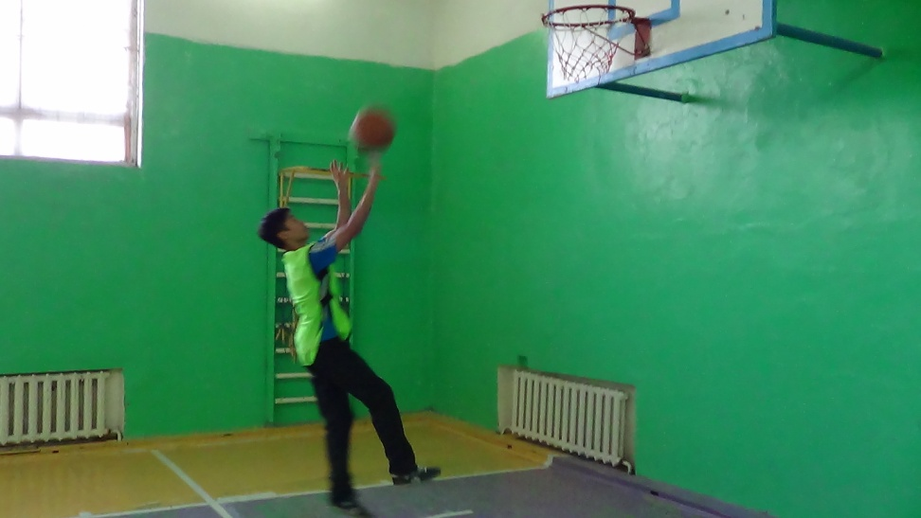
Ведение -2 шага бросок в кольцо
(справа и слева)

Slide 31
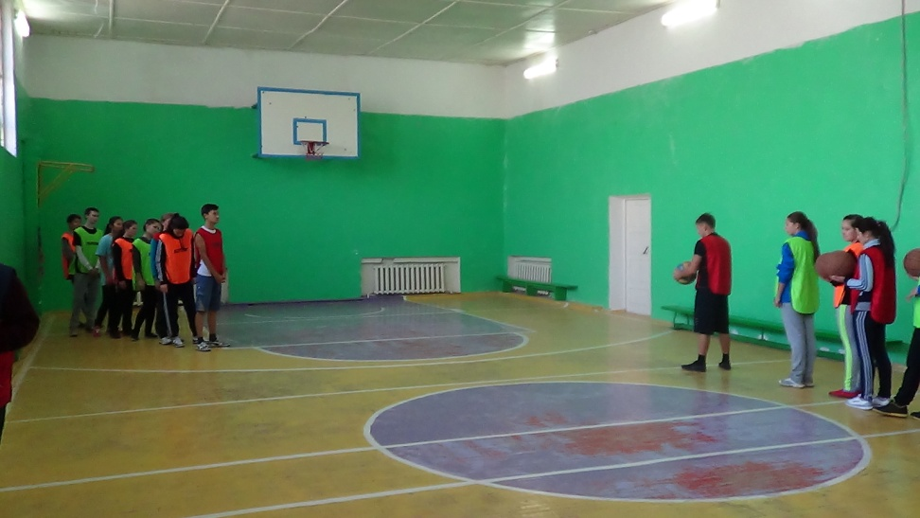
Ведение -2 шага - бросок в кольцо
+ передача
Для усложнения упражнения добавляется передача.
Это упражнение называется «стеночка».
Перед ведением игрок сначала выполняет передачу, выбегает вперед к кольцу, получает передачу обратно и выполняет «ведение-2 шага –бросок в кольцо.

Slide 32
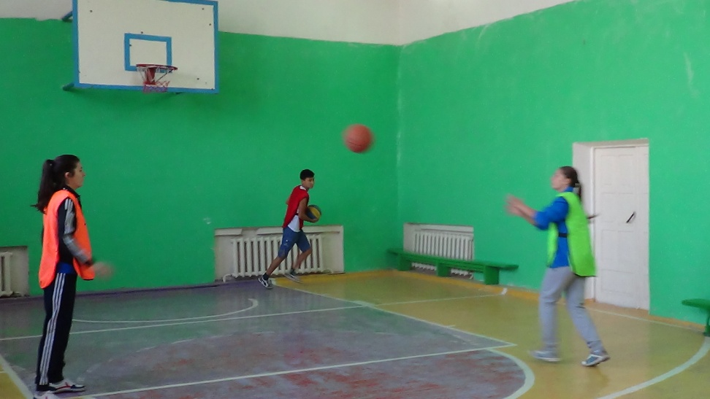
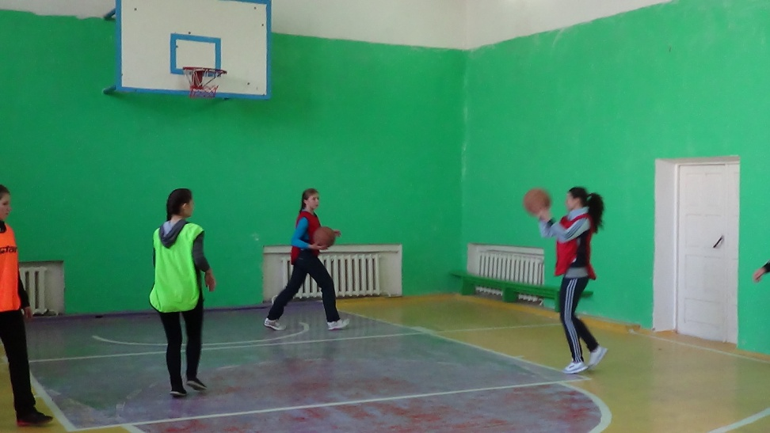
Ведение -2 шага - бросок в кольцо
+ передача
(также выполняется с права и с лева)

Slide 33
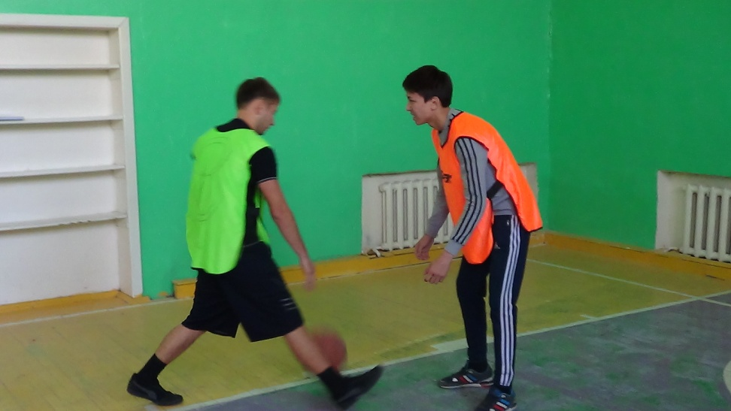
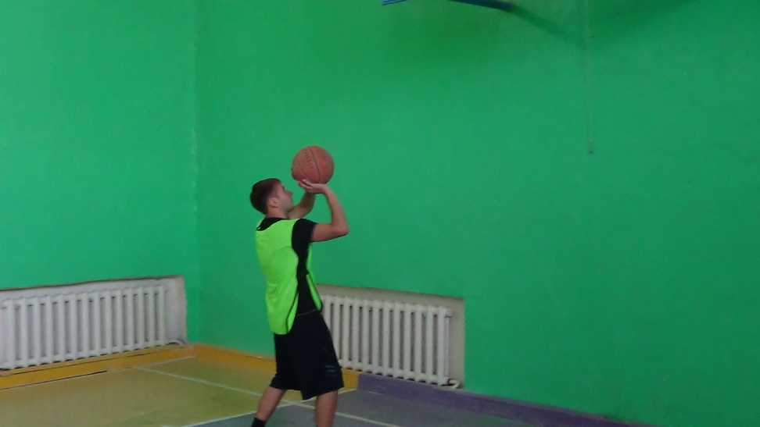
ВЕДЕНИЕ МЯЧА – ПОВОРОТ – 2 ШАГА БРОСОК В КОЛЬЦО

Slide 34
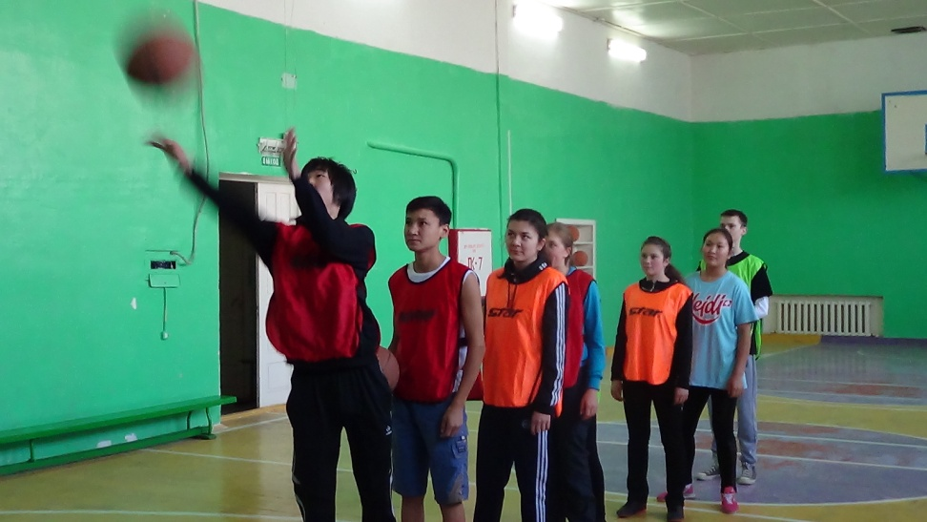
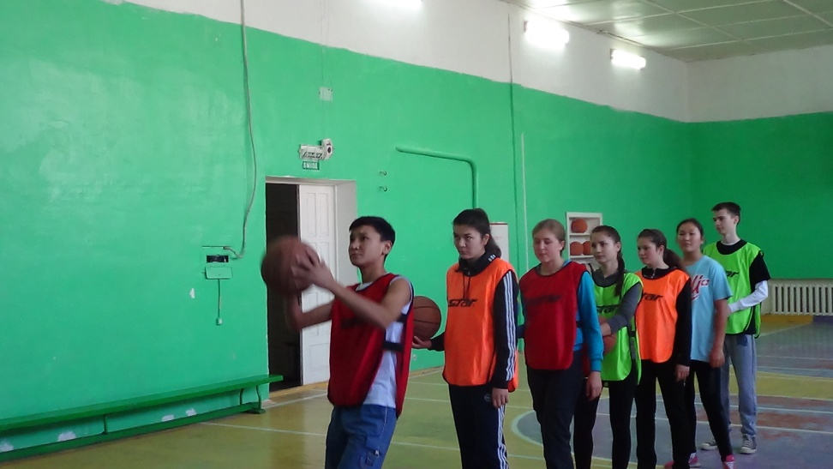
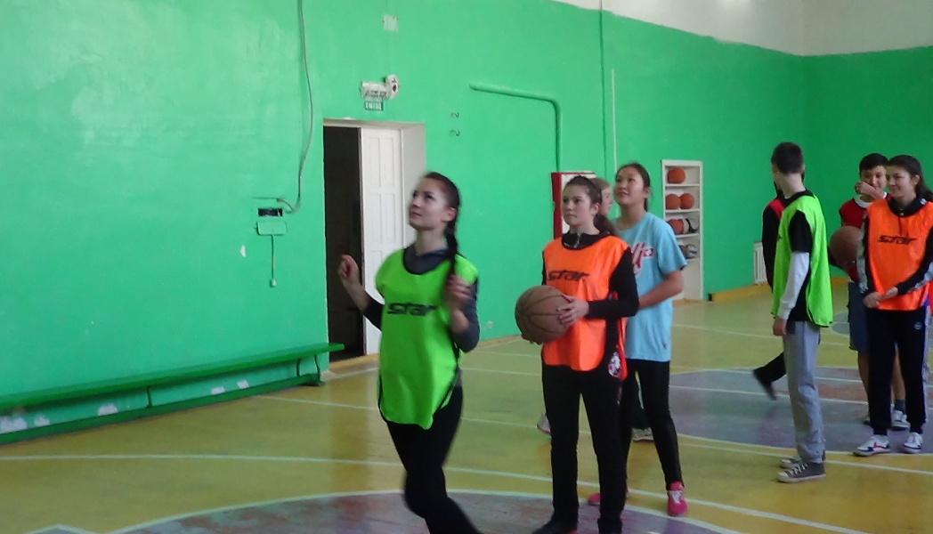
Штрафные броски

Slide 35
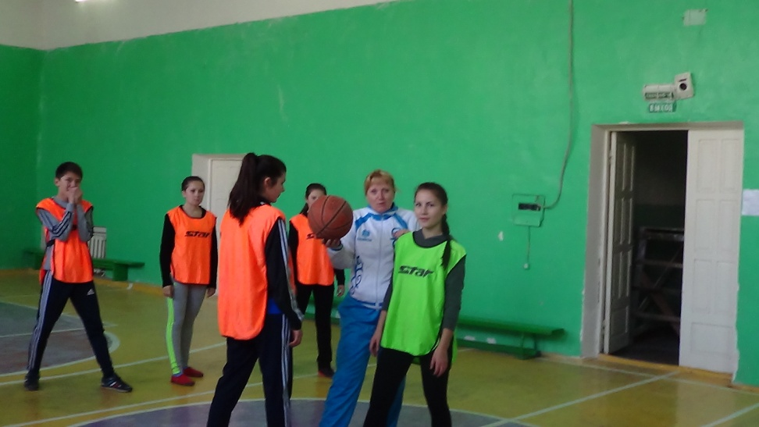
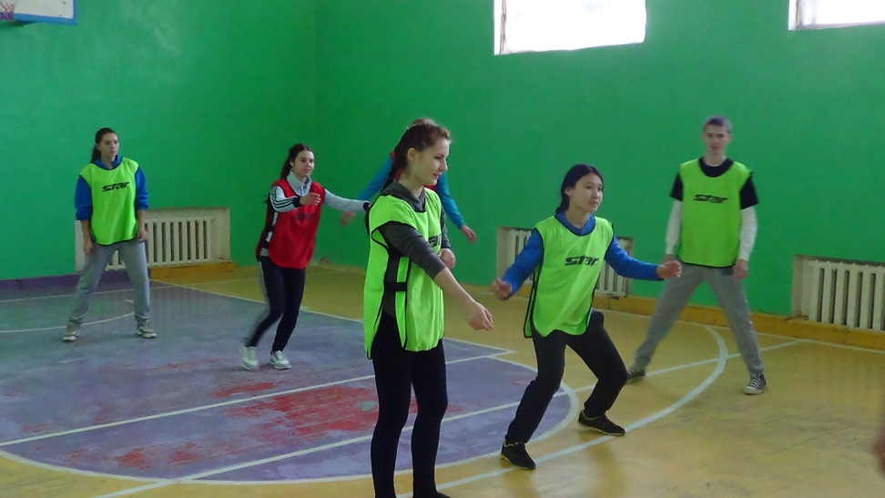
Учебная игра

Slide 36
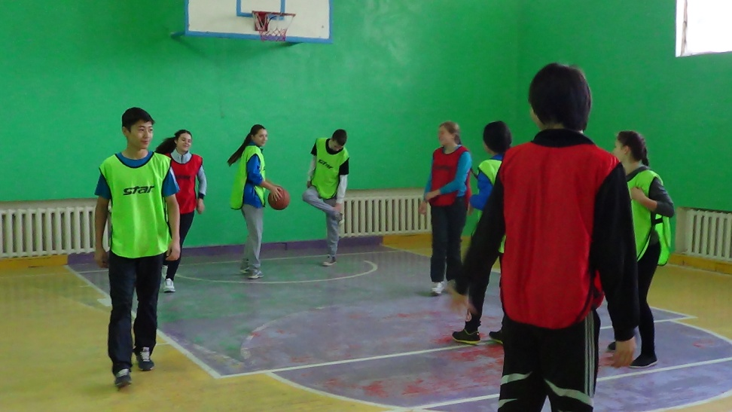
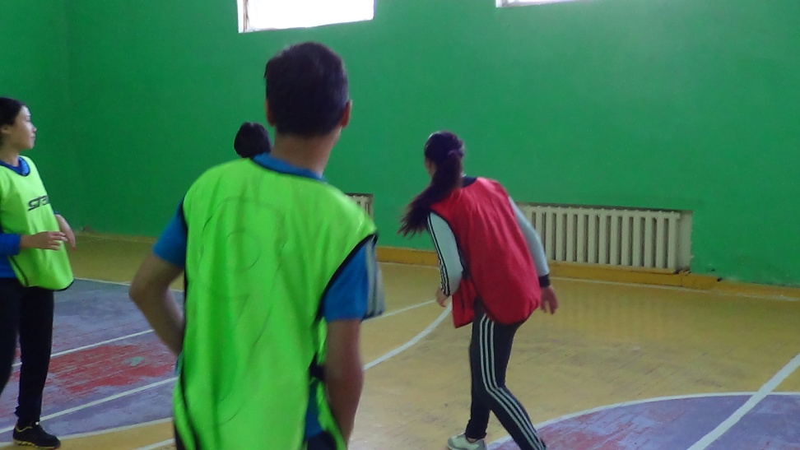
Учебная игра

Slide 37
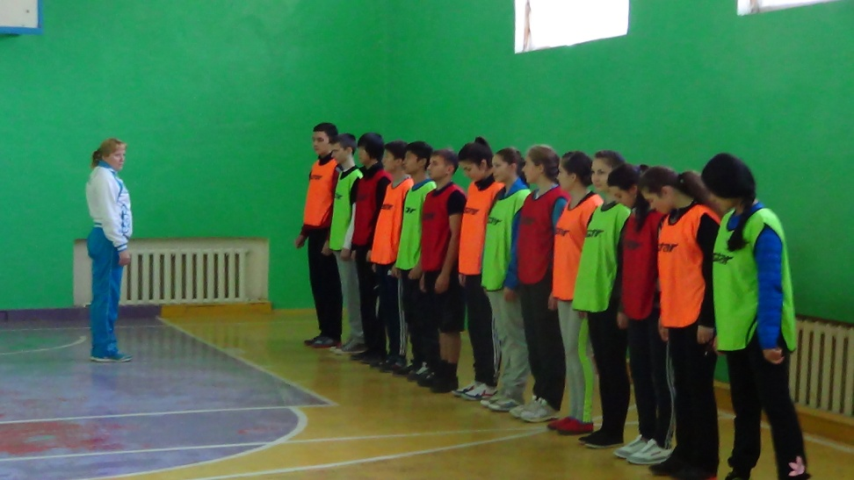
Заключительная часть
Построение;
Подведение итогов занятия;
Выставление оценок;
Организованный уход

Slide 38

СПАСИБО ЗА ВНИМАНИЕ

